Slide 1
超市销售管理系统
开发背景
随着超市行业竞争日益激烈，提高进销存管理的工作效率，改善超市内部以及整个供应链各个环节的管理、调度及资源配置成为了超市当前必须考虑的问题。而解决这些问题的途径之一，就是将计算机引入到管理机制中来。使用此超市销售管理系统，可以进行连网管理。

Slide 2
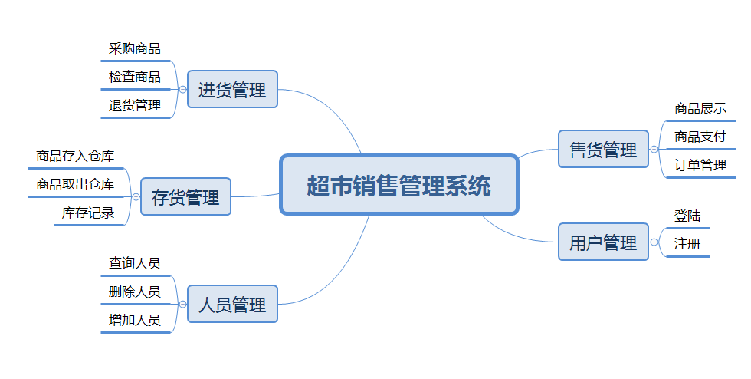
思维导图

Slide 3
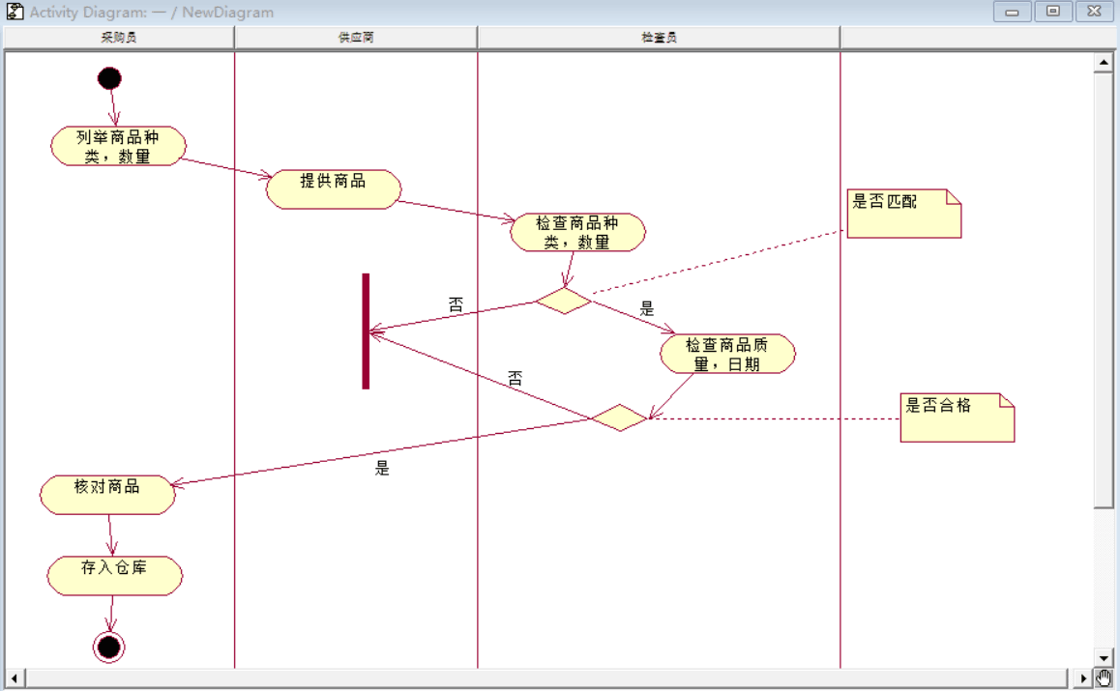
商品采购流程：采购员列举所需的商品种类和数量，供应商提供商品后检查员检查商品种类数量是否符合采购员的要求，再检查商品质量，检查通过后交给采购员审核并存入仓库。

Slide 4
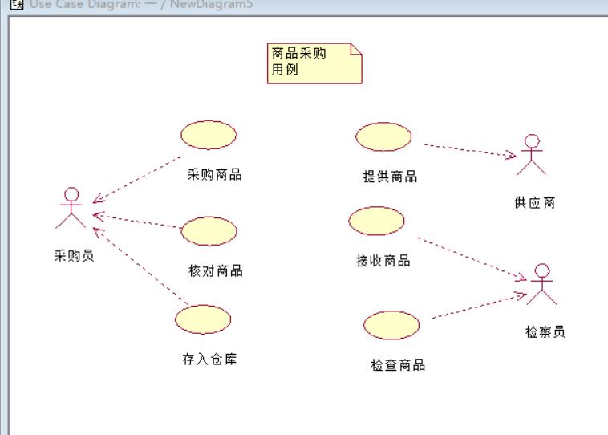

Slide 5
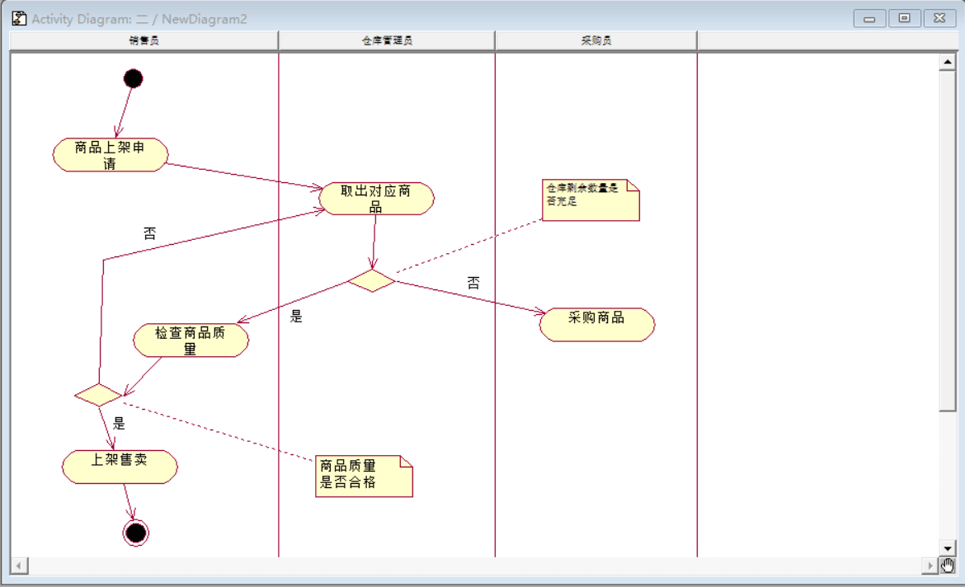
仓库管理流程：上架的商品数量不足时，销售员向仓库管理员提出请求，仓库管理员取出相应商品并检查商品质量，检查通过后上架售卖，如果库存不够就通知采购员采购。

Slide 6
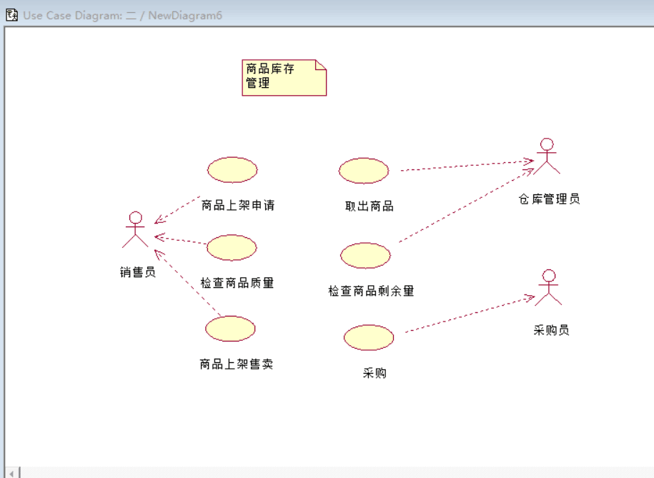

Slide 7
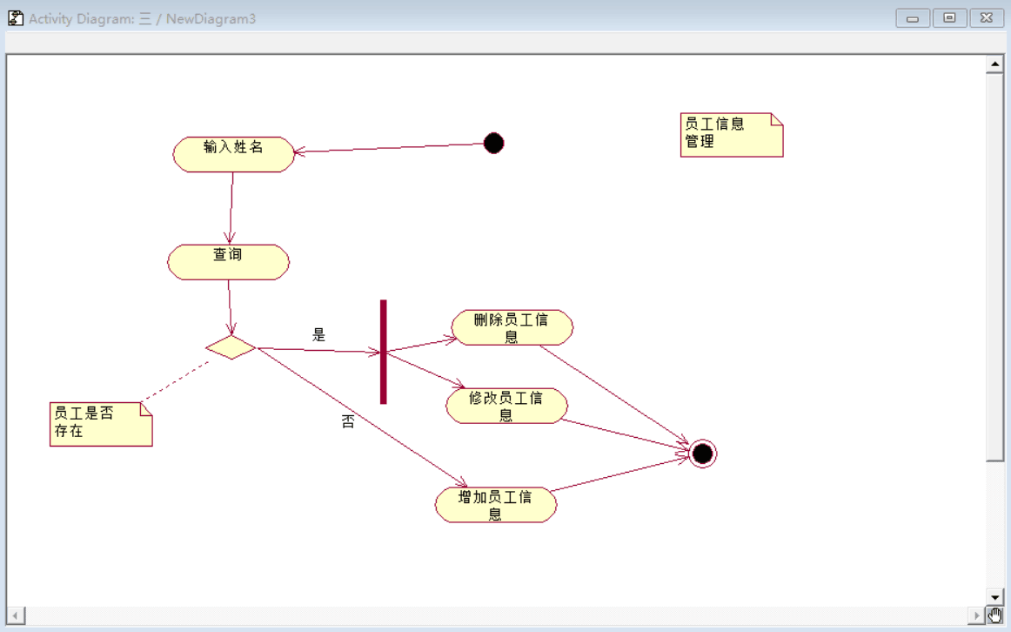

Slide 8
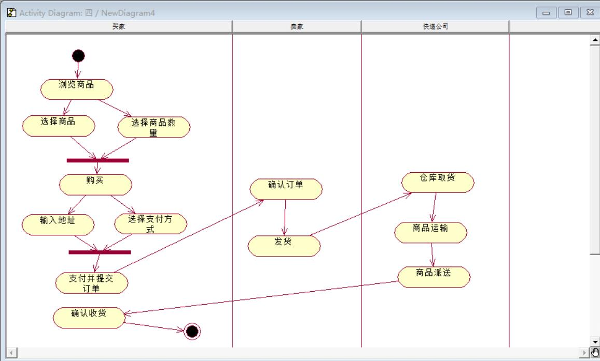
网上购物流程：买家浏览商品，确定商品数量后购买，填写收货地址并提交订单，超市确认订单后发货，由快递公司派送。

Slide 9
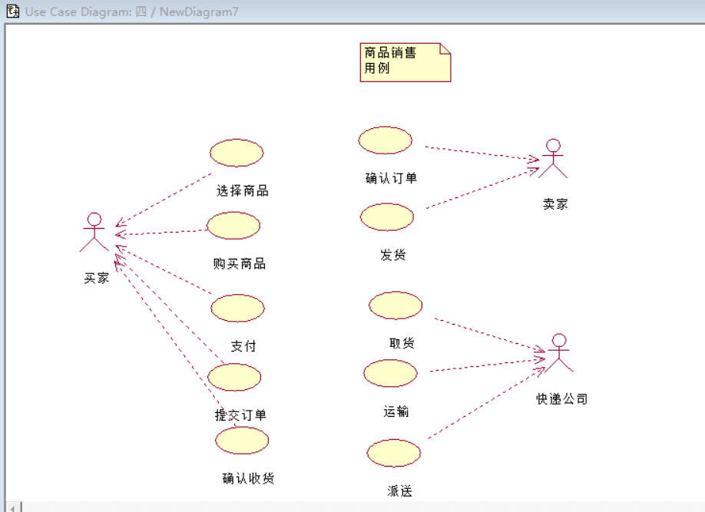

Slide 10
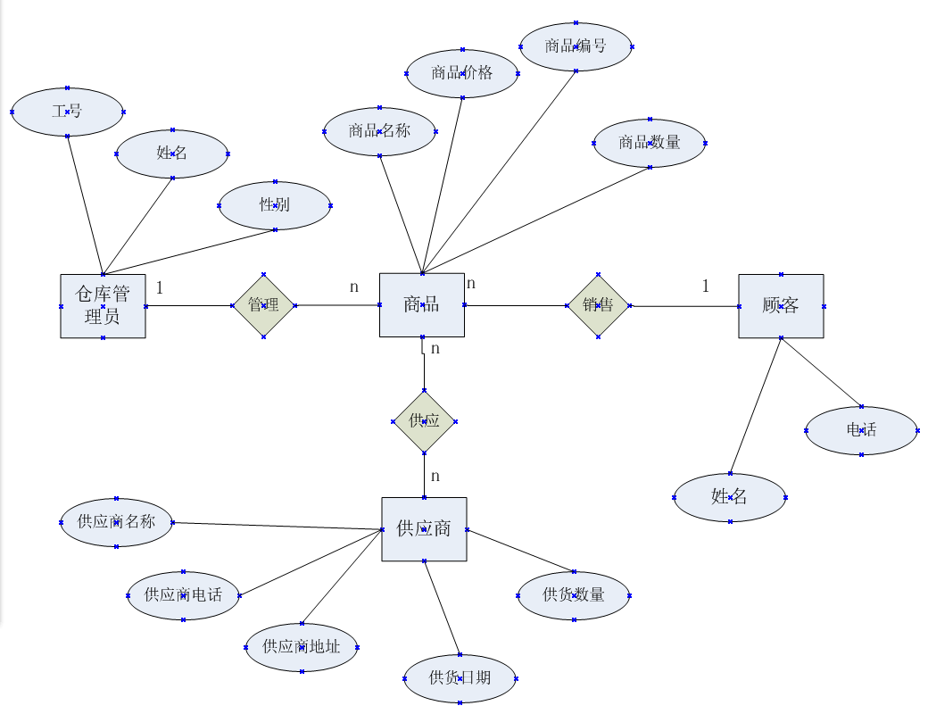
ER图

